Slide 1
MULTIVERSIDAD LATINOAMERICANA CAMPUS TORREÓN
Funcionamiento Básico de una computadora: Entrada, Proceso y Salida
Grupo: 101
Semestre : Primero
Materia: Informática I
Fecha: 31 de Agosto del 2015
Docente: Thamara Idallly Hernández

Slide 2
Ciclo de operación básico de una computadora
CPU
El ciclo se inicia en la unidad de entrada y pasa los datos a la memoria y a la unidad de control.
La memoria guarda la información, ya sean datos o instrucciones y la divide en celdas o posiciones, trabajando en relación directa con la CU.
La CU y la ALU forman la CPU, el procesador o microprocesador.
La CU organiza todo el flujo de información y datos, desde y hacia cada uno de los componentes de la computadora.
La ALU recibe los datos de la CU, realiza los cálculos aritméticos o lógicos requeridos y regresa el resultado a la CU y ésta a su vez, a la memoria.
La CU cierra el ciclo enviando los datos a la unidad de Salida.
Unidad
Aritmético-lógica
ALU
Unidad de Control
CU
Memoria
Unidad de Entrada
Unidad de Salida
Datos
Información

Slide 3
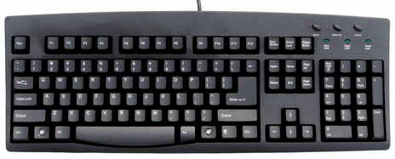
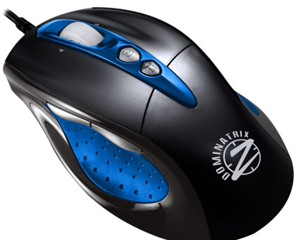

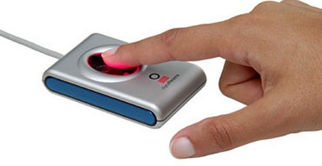
Dispositivos de Entrada
Son los que permiten a los usuarios introducir datos o dar órdenes a la computadora.
Los básicos son el teclado que utiliza la forma de caracteres y el mouse o ratón con un apuntador gráfico. Otros dispositivos son el lector de huella digital, el lector de código de barras y el scanner.

Slide 4
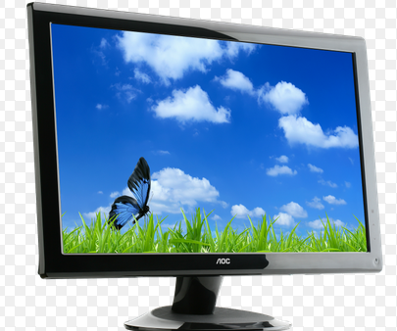
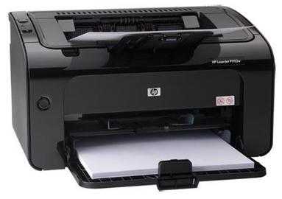
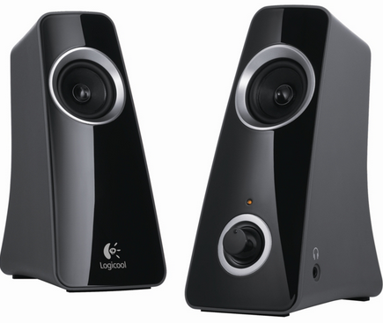
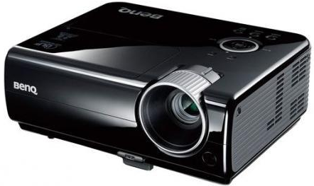
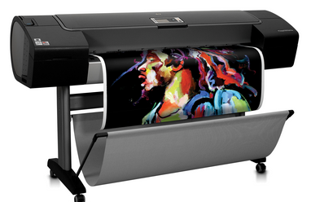
Dispositivos de Salida
Los dispositivos de salida tienen la misión de mostrar al usuario los datos ya procesados o transformados. El monitor es indispensable, pues despliega los datos de entrada y los de salida ya transformados o procesados. Otro dispositivo de salida son las impresoras con las cuales se obtienen los datos impresos en papel (hardcopy).

Slide 5
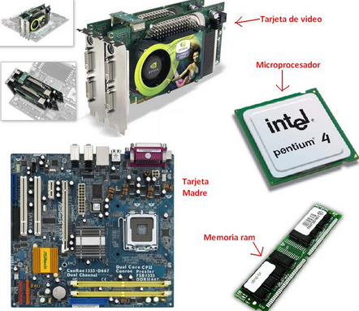
Dispositivos de Procesamiento
Es la unidad central de procesamiento es el componente encargado de transformar los datos en información. Es el cerebro de la computadora.

Slide 6
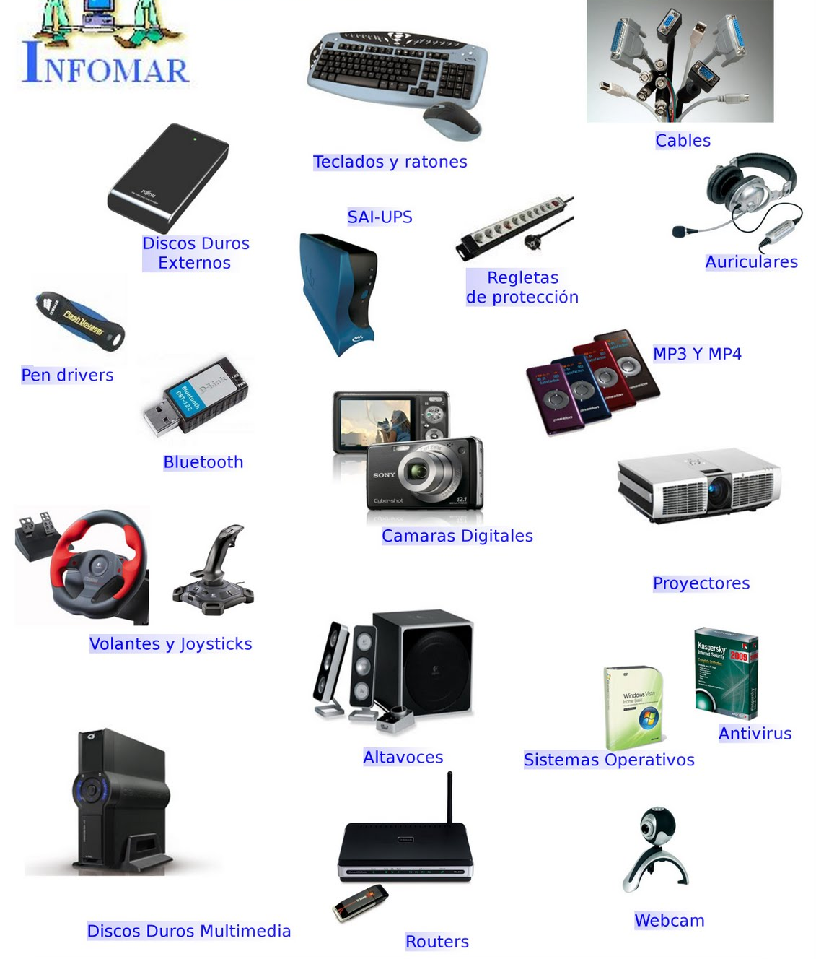
Periférico
Es otro término para referirse a cualquier aparato que funcione por interacción con la CPU. Ejemplos: scanner, plotter, modem, unidad de respaldo, entre otros.

Slide 7
Bibliografía
Libro: Bachillerato General Informática I
Serie integral por competencias
Primera reimpresión ,2010
Autor: Rosa Alicia Elizondo Callejas
Editorial: Patria
Imágenes en:
https://www.google.com.mx

